Slide 1
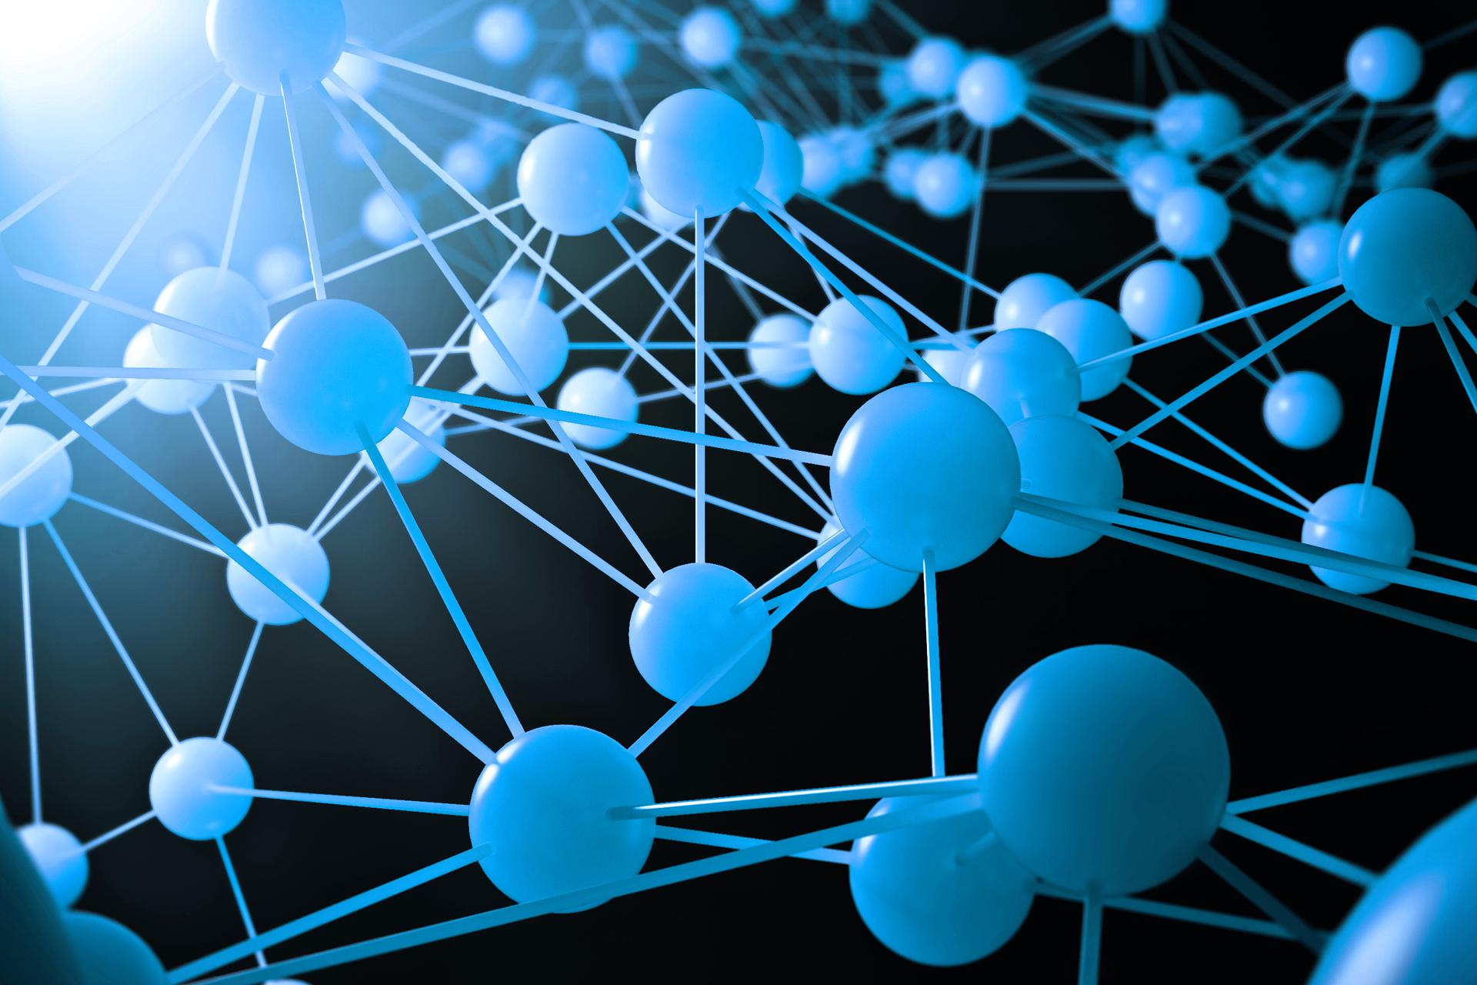
“Нанотехнологии сегодня, завтра”. Внеурочное занятие 14.02.22
11 класс

Slide 2
Нанонаука — это исследование явлений и объектов на атомарном, молекулярном и макромолекулярном уровнях, характеристики которых существенно отличаются от свойств их макроаналогов.
Термин "нанотехнология" (nanotechnology) был введен в 1974 году профессором‑материаловедом из Токийского университета Норио Танигучи (Norio Taniguchi), который определил его как "технология производства, позволяющая достигать сверхвысокую точность и ультрамалые размеры ...порядка 1 нм ...".

Slide 3
Нанотехнологии
это современные инструментальные методы получения структур, веществ и материалов, путем манипулирования объектами, размеры которых составляют около одной миллиардной части метра.

Slide 4
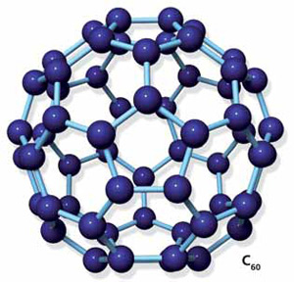
Кластеризация атомов углерода замыкаются с образованием каркасной сферической молекулы C₆₀
источник: https://clck.ru/MahHS

Slide 5
1 группа + внедрения нанотехнологий
Нанотехнологии используются для изготовления высокопрочных материалов , тонкопленочных компонентов микроэлектроники и оптотроники нового поколения, магнитомягких и магнитотвердых материалов, нанопористых материалов для химической и нефтехимической промышленности,интегрированных микроэлектромеханических устройств, негорючих нанокомпозитов,электрических аккумуляторов и других преобразователей энергии,биосовместимых тканей для трансплантации,лекарственных препаратов.

Slide 6
2 группа - использования нанотехнологий
Профессор Евгений Абрамян в своей статье «Угрозы новых технологий» рисует ситуацию, при которой роботы, предназначенные для разборки на атомы отходов, начнут разбирать в силу сбоя и все остальное.
Японские эксперты настаивают на более серьезном подходе к проблемам, связанным с использованием нанотехнологий. Иначе, при всей пользе нанотехнологий, последствия для здоровья людей и окружающей среды могут быть ужасными. В рамках различных экспериментов установлено, что наноэлементы могут легко впитывать загрязнения и распространять их в окружающей среде. А отдельные вещества, разработанные на базе нанотехнологий, могут вызывать опасные повреждения внутренних органов.

Slide 7
3 группа. Профессии будущего
проектировщик нанотехнологических материалов;
проектировщик умных материалов;
рециклинг технолог (специалист безотходных технологий);
глазир ( разработка стекольных продуктов на основе стеклокомпозитных функциональных материалов);
биомиметик (разрабатывает новые материалы, вдохновляясь принципами, по которым функционирует живая природа

Slide 8
Нанотехнологии произведут такую же революцию в манипулировании материей, какую произвели компьютеры в манипулировании информацией
Ральф Меркле

